Slide 1


EMPRESA FIECON E.I.R.L
Integrantes:
Ballón Flores, Ítalo
Mamani Ticona, Héctor
Rodriguez Inkarroca, Juan
Saico Rodríguez, Willy
Sucasaire Lima, Yhonatan

Slide 2
DESCRIPCIÓN DE LA EMPRESA
La empresa COMERCIAL FIECON E.I.R.L, se pone a su disposición como proveedor de bienes y servicios en distintos ámbitos que su institución tiene a cargo. Le brindamos servicios múltiples en general servicios profesionales, prestación y contratación de servicios profesionales y técnicos en la modalidad de ejecución de obras y contratos directos, administración, licitación, invitación o cualquier otra modalidad legalmente permitida, a personas naturales y jurídicas así como a organismos privados y públicos.
  Fecha de Creación de la Empresa
Fecha de creación 11/11/2010.
  Rubro.
Operador Logístico
Sistemas de Información  Page 5

Slide 3

PLAN ESTRATÉGICO
Misión
Somos una empresa joven proveedora de bienes y servicios, operador logístico de materiales e intangibles de la más alta calidad para ser siempre la primera opción del mercado, buscando el crecimiento de nuestros colaboradores y proveedores.
Sistemas de Información  Page 5

Slide 4

PLAN ESTRATÉGICO
Visión
Ser una organización líder en el mercado, reconocida por nuestra alta calidad en los servicios de logística integral, cubriendo las expectativas del cliente: puntualidad y precisión, mediante la contribución de un equipo altamente motivado y comprometido con los valores de la empresa.
Sistemas de Información  Page 5

Slide 5
PLAN ESTRATÉGICO
Meta General
“Brindar un servicio de excelencia en materia logística cumpliendo con los tiempos establecidos y el presupuesto fijado generando una rentabilidad creciente a lo largo del tiempo”.
Objetivos
  Capacitaciones mensuales a los empleados de las distintas áreas de la empresa.
  Desarrollo de un departamento de Recursos Humanos que realice evaluaciones de desempeño anuales.
  Fijar un presupuesto anual coherente con las necesidades de la empresa.
  Aumentar la participación en el mercado en un 10% anual.
  Desarrollar un departamento de Calidad que establezca procesos a seguir en todas las áreas de la empresa.
Sistemas de Información  Page 5

Slide 6
PLAN ESTRATÉGICO-FODA
Fortalezas:
  Diferenciación con las empresas del medio.
  Personal capacitado y con experiencia.
  Experiencia en el rubro.
Debilidades:
  Escasa publicidad y promoción.
  Falta de planificación.
  Falta de un área de RRHH que atienda las necesidades de la organización.
Sistemas de Información  Page 5

Slide 7
PLAN ESTRATÉGICO-FODA
Oportunidades:
  Crecimiento del mercado.
  Globalización (apertura de los mercados)
  Avances tecnológicos.
Amenazas:
  Inestabilidad de las políticas de sector.
  Variaciones en las tarifas por parte de los proveedores terrestres.
  Riesgo de incumplimiento de pago.
Sistemas de Información  Page 5

Slide 8
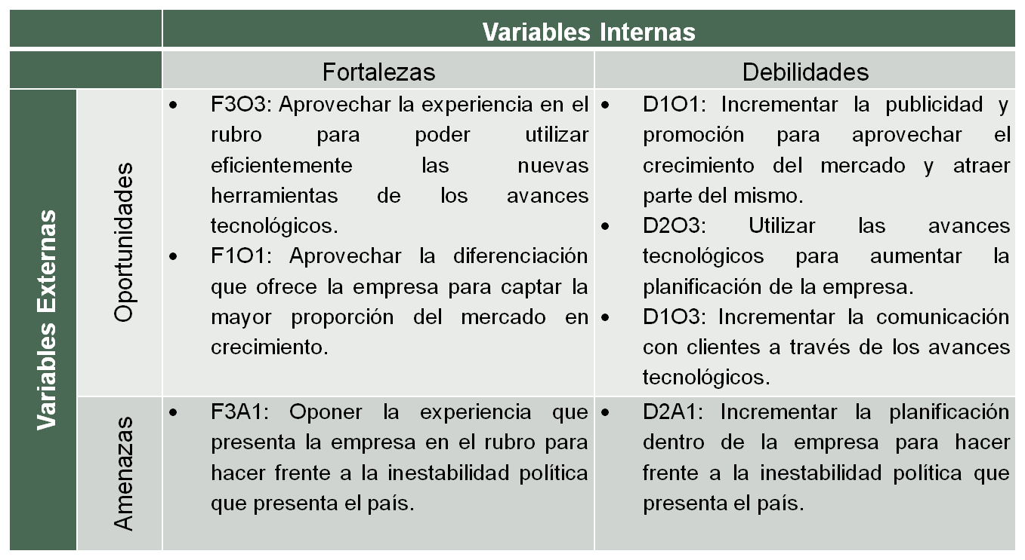
Sistemas de Información  Page 5

Slide 9
PERSONAL QUE LABORA EN LA EMPRESA
1 Gerente General
1 Secretaria
1 Contador
1 Jefe de Logística
1 Maestro Carpintero
1 Maestro Soldador
Nota: La Empresa contrata personal eventual de acuerdo a la envergadura de la Obra, en total la empresa cuenta con 6 trabajadores en planta.
Sistemas de Información  Page 5

Slide 10
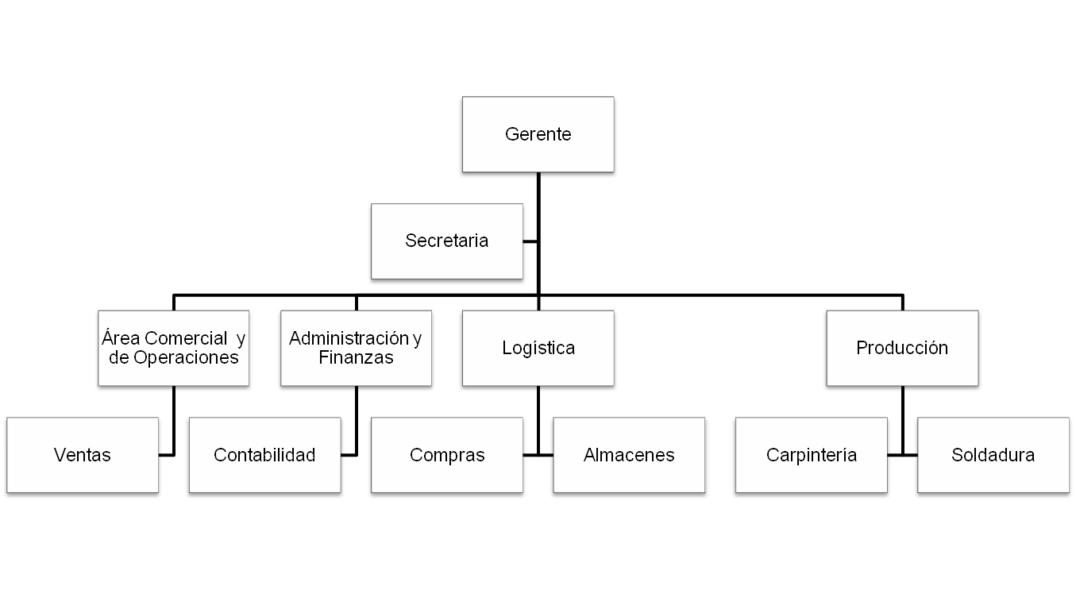
ORGANIGRAMA
Sistemas de Información  Page 5

Slide 11

PROCESOS DE LA EMPRESA
Compras
Ventas
Almacén
Distribución
Recepción de pedidos
Producción
Sistemas de Información  Page 5

Slide 12
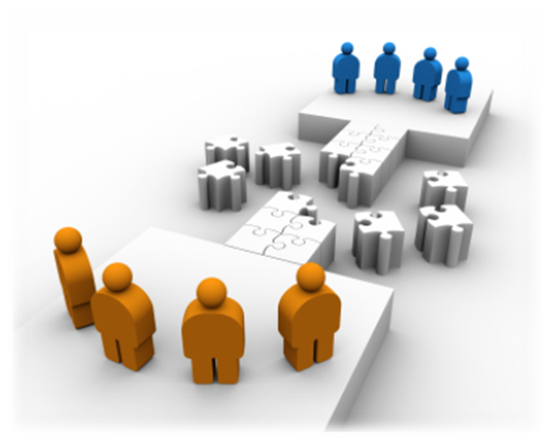
DIAGRAMA DE PROCESO
Sistemas de Información  Page 5

Slide 13

Sistemas de Información  Page 5

